Slide 1
IDENTIDAD A TRAVES DE LA INTERACCIÓN: USO DEL IDIOMA INGLÉS EN LAS REDES SOCIALES DIGITALES
Esther Hugues Santa Cruz
UNIVERSIDAD DE SONORA
MARZO 2019

Slide 2
ÍNDICE
Idioma inglés, Tecnologías de la Información y la comunicación (TIC) y cultura digital en México
Marco contextual
Marco teórico
Marco metodológico
Resultados y hallazgos preliminares
Conclusiones

Slide 3
Idioma inglés, Tecnologías de la Información y la comunicación (TIC) y cultura digital en México
México: Idioma inglés y TIC (IMJUVE, 2010; INEGI, 2016; AMIPCI, 2016; W3TECHS, 2016; EF, 2017).
Política educativa: inglés como idioma adicional al español (lengua extranjera) y TIC (DOF, 2008; UNISON, 2018 a, b; UNESCO, 2009; SEP,2011; SEC, 2016).
Estrategias con enfoque comunicativo y desarrollo humano (literacidad digital): posible impacto en jóvenes universitarios.
Jóvenes universitarios, uso del inglés y la Comunicación Mediada por Computadoras (CMC) (De la Torre, 2006; Norton y McKinney, 2011; Chen 2013).
Nuevo escenario social y cultural con la interacción utilizando el idioma inglés en redes sociales digitales: identidad (Lave y Wegner, 1991; Lam, 2000; Pavlenko y Blackledge, 2004; Bucholtz y Hall, 2005; Buckingham, 2008; Chen, 2013; Norton, 2013; Darvin, 2016).

Slide 4
La identidad contextualiza y enmarca la adquisición, aprendizaje y uso del idioma (Thorne, Sauro y Smith, 2015).
Es necesario reflexionar acerca del impacto de la interacción generalizada en la cultura digital mediante el uso del idioma inglés en la construcción de identidad. Falta de datos que den cuenta del fenómeno en México.
Este dato resulta importante en la fundamentación de estrategias de enseñanza, e incluso de planes y programas educativos de L2, entre otras cuestiones relacionadas con el campo de la adquisición de una segunda lengua.
ESTUDIOS ANTECEDENTES:
USO DE LA LENGUA + ENTORNOS DIGITALES O REDES SOCIALES + CONSTRUCCIÓN DE IDENTIDAD
Lam (2004); Depew y Miller- Cochran (2010); Pasfield-Neofitou, (2011); Klimanova y Dembovskaya, 2013; Schreiber (2015); Fong, Lin, y Engle, (2016)
USO DE LA LENGUA + REDES SOCIALES + INTERACCIÓN
Crovi, 2016; Warner y Chen, 2017; Kulavuz-Onal y Vásquez, 2018; Satar y Akcan, 2018

Slide 5
MARCO CONTEXTUAL
IDIOMA INGLÉS
INTERACCIÓN
REDES SOCIALES
SIGNIFICADO
IDENTIDAD (L2)
CULTURA DIGITAL
SEM:
INGLÉS/TIC
CMC

Slide 6
Preguntas de investigación
• ¿Cómo los jóvenes universitarios construyen su identidad con el uso del idioma inglés al interactuar en las redes sociales digitales?
• ¿Qué formas de participación utilizan los jóvenes universitarios al interactuar cuando usan el idioma inglés en las redes sociales?
• ¿Qué significado le atribuyen al uso del inglés para interactuar en redes sociales?

Slide 7
ADQUISICIÓN DE UNA SEGUNDA LENGUA (ASL):
IDENTIDAD: fluida y construida en la interaccion social y lingüística. La identidad, las prácticas y los recursos se constituyen mutuamente (Norton, 2000; Norton y Toohey, 2011; Norton, 2013).
PERSPECTIVA SOCIOCULTURAL:
Inglés en las redes sociales como herramientas sociales y culturales
IDENTIDAD A TRAVES DE LA INTERACCIÓN (Crovi, 2016;Bucholtz y Hall, 2005).
INTERACCIÓN CON EL IDIOMA INGLÉS EN LAS REDES SOCIALES:
en las formas de participación
-> Teoría de la Actividad <-
Lantolf, 2002; Norton y McKinney, 2011; Lantolf, Thorne & Poehner, 2015.
MARCO TEÓRICO

Slide 8
Marco de análisis de la identidad a través de interacciones (Bucholtz y Hall, 2005)
Producto de prácticas lingüísticas.
Posicionamientos temporales e interactivos y distintos roles de los participantes.
Posible categorización a partir de niveles, implicaciones, posturas, estilos, o estructuras y sistemas lingüísticos.
En relación con otros elementos.
Las identidades pueden generarse intencional o inconscientemente, como resultado de una negociación interaccional, como un constructo de las percepciones de otros o como resultado de procesos ideológicos y estructuras más amplias.

Slide 9
MARCO METODOLÓGICO:
Fase descriptiva
Fase a profundidad
Encuesta: jóvenes universitarios
Entrevista inicial
Observación en línea (publicaciones)
Entrevista final
Descripción y selección de participantes.
Observación en línea través de una guía tipo ‘checklist’
Estudio cualitativo: estudio de casos
Población: jóvenes estudiantes en la Universidad de Sonora.
Participantes: jóvenes con trayectoria escolar en el SEM –público, con un nivel avanzado del idioma inglés y usuarios frecuentes de las redes sociales con el idioma.
Diseño metodológico: (muestreo intencionado de variación máxima/ recolección de datos en fases con perspectiva cualitativa).

Slide 10
ESQUEMA DE recolección de datos
¿Cómo los jóvenes universitarios construyen su identidad con el uso del idioma inglés al interactuar en las redes sociales digitales? | FASES | INSTRUMENTO / TÉCNICA
¿Qué formas de participación utilizan los jóvenes universitarios al interactuar cuando usan el idioma inglés en las redes sociales? | FASE DESCRIPTIVA FASE A PROFUNDIDAD | ENCUESTA ENTREVISTA INICIAL -OBSERVACIÓN EN LÍNEA (publicaciones)
¿Qué significado le atribuyen al uso del inglés para interactuar en redes sociales? | FASE A PROFUNDIDAD | OBSERVACIÓN EN LINEA (publicaciones) ENTREVISTA FINAL

Slide 11
Resultados y hallazgos preliminares

Slide 12
Fase descriptiva: ENCUESTA
OBJETIVO y muestra
describir acciones de participación y seleccionar participantes.
EDAD
GÉNERO
68% FEMENINO 32% MASCULINO
TRABAJA
68% NO TRABAJA
32% SI TRABAJA
ENTRE 17 Y 25 AÑOS (91%)
157 PARTICIPANTES DE DIFERENTES PROGRAMAS (LIC/ING) UNISON, AGOSTO-DIC 2018

Slide 13
CULTURA DIGITAL: USO, ACCESO Y APROPIACIÓN A LAS REDES SOCIALES DIGITALES
% | Completamente de acuerdo | De acuerdo | Ni acuerdo ni en desacuerdo | Desacuerdo | Completamente en desacuerdo
1. Usuario activo de redes sociales desde corta edad. | 31 | 38 | 18.4 | 12 | 0.6
2. No imagino mi vida sin redes sociales. | 5.7 | 20.8 | 39.9 | 27.2 | 6.3
3. Utilizo varias redes sociales y realizo diversas actividades al mismo tiempo. | 32.3 | 48.1 | 7 | 8.2 | 4.4
4. Aacceso a las redes sociales desde diferentes dispositivos. | 60.1 | 36.7 | 1.3 | 1.9 | 0
5. Navego individualmente y desde mi dispositivo personal. | 65.2 | 32.3 | 1.9 | 0.6 | 0
6. Si no tengo acceso a las redes sociales me siento aislado y ansioso. | 3.8 | 11.4 | 29.7 | 38.6 | 16.5
7. Habilidades para navegar en las redes sociales y resolver problemas técnicos y de conexión. | 24.1 | 44.9 | 20.9 | 10.1 | 0
8. Creo que las redes sociales son un espacio para expresarme. | 19 | 43.7 | 29.1 | 5.7 | 2.5

Slide 14
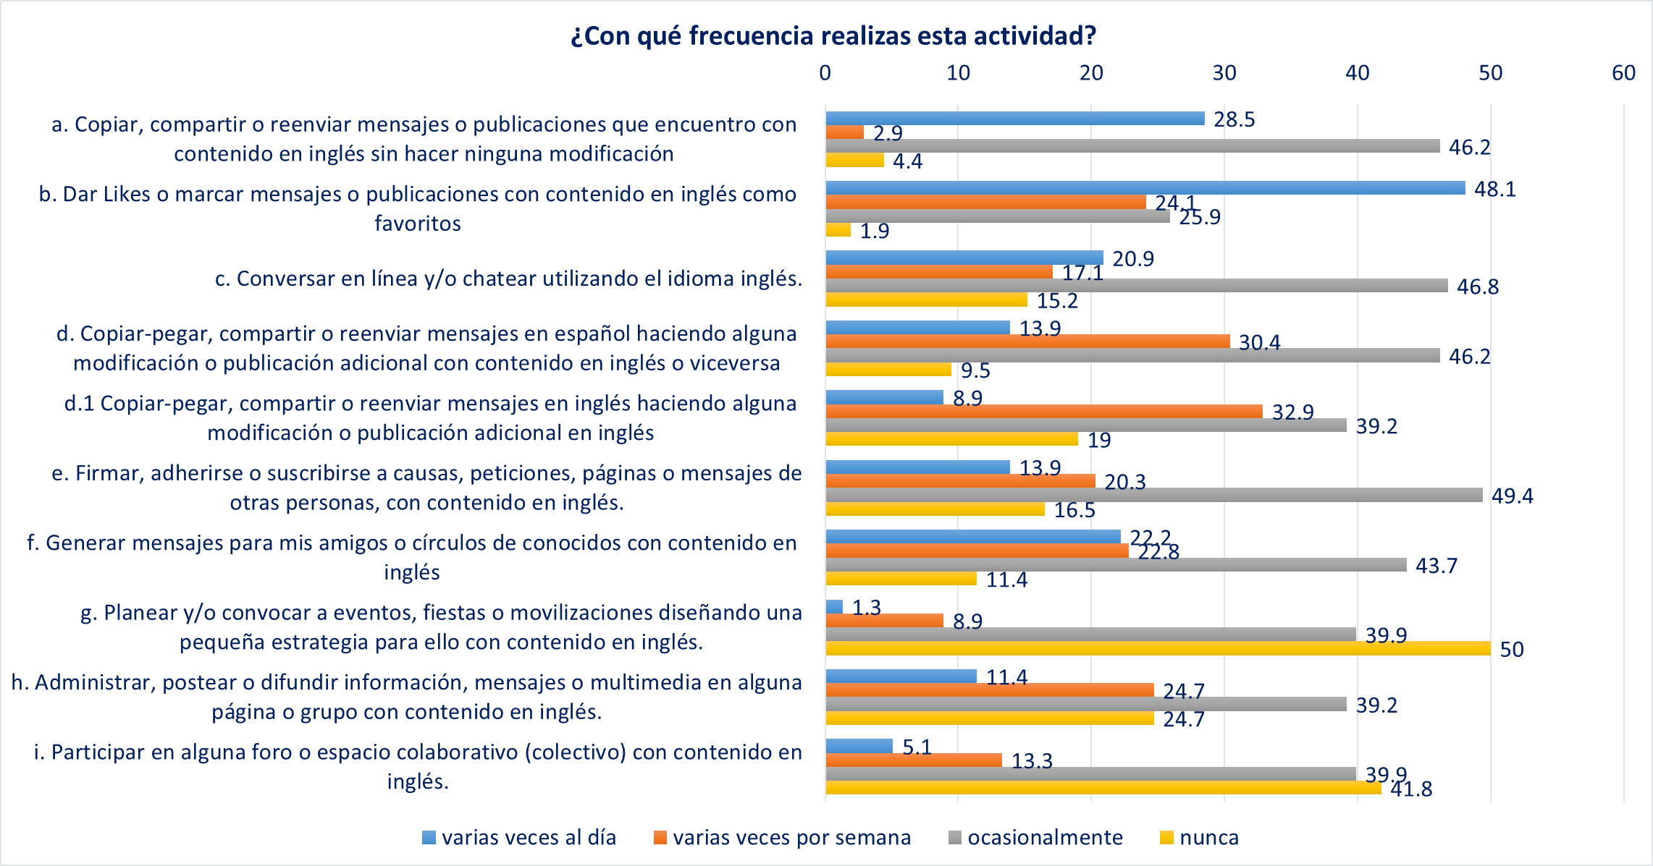
INTERACCIÓN: formas de participación en línea

Slide 15
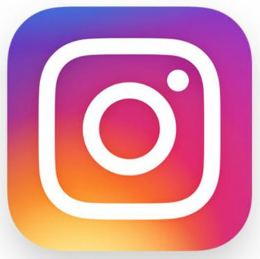
Principalmente ¿A través de qué RED SOCIAL usas el idioma inglés en las siguientes acciones?
FACEBOOK la mas popular con aproximadamente 40% de las respuestas en cada actividad, seguida de TWITTER e INSTAGRAM.
Otras redes sociales que señalaron utilizar para interactuar fueron: WHATSAPP y YOUTUBE.
INTERACCIÓN: formas de participación en línea

Slide 16
SELECCIÓN DE PARTICIPANTES: fase a profundidad
Total encuestados: 157
Conformación de puntaje en la frecuencia de las formas de participación.
varias veces al día= 4, varias veces a la semana=3, ocasionalmente= 2, nunca=1
máximo puntaje 40 puntos y el mínimo 20 puntos (excepto nunca).
Selección:
Jóvenes con un puntaje por arriba de la media ($\overline{x}$=23.6).
puntaje de entre 30 a 40 puntos ubicaría a los participantes con las diferencias máximas de la muestra.
31 posibles participantes.
15 de ellos proporcionaron datos de contacto.
4 RESPONDIERON A LA INVITACIÓN A LA FASE A PROFUNIDAD.

Slide 17
ENTREVISTA INICIAL
OBSERVACIÓN EN LÍNEA
Cuatro participantes: 3 mujeres 1 hombre
Estudiantes usan activamente Twitter, Facebook e Instagram (en ese orden de frecuencia).
Aprendieron inglés durante su formación escolar principalmente dentro del Sistema Nacional Mexicano (sistema público).
Son estudiantes de la Lic. En enseñanza del inglés (sexto semestre).
Son usuarios activos desde corta edad y consideran que las redes sociales son parte de su identidad, es decir no serian los mismos sin ellas.
Generalmente, varias veces al día realizan alguna acción en alguna de las redes sociales que mas utilizan.
Se observaron las publicaciones de texto o con contenido multimedia (imágenes/video).
En su mayoría sus participaciones las redes es en español.
Sin embargo, sus participaciones con el idioma inglés cubren aproximadamente entre el 40 y el 50%.
Les gusta expresar sus intereses, emociones y alentar a causas en diferentes temáticas utilizando el idioma inglés: comidas, entretenimiento, caridad, cuidado del medio ambiente y comunidades como la de ‘LGBT’.
Constantemente alternan códigos (L1 – L2) con distintos propósitos:
Expresar sus sentimientos o formas de pensar tal y cual ellos lo perciben.
Es parte de su identidad.
Son notables las expresiones culturales de su L1 con expresiones en su L2.
Mayormente el tipo de participación en las redes sociales es a través de acciones como:
Copiar, compartir y reenviar mensajes con contenido multimedia en inglés.
La misma acción haciendo alternancia de código L1 – L2.
Generar mensajes con contenido en inglés.

Slide 18
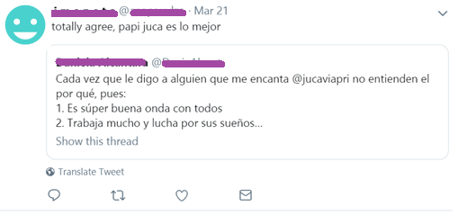
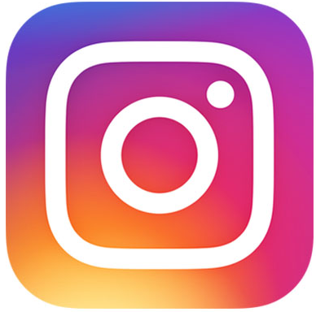
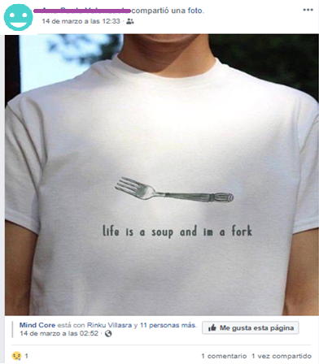
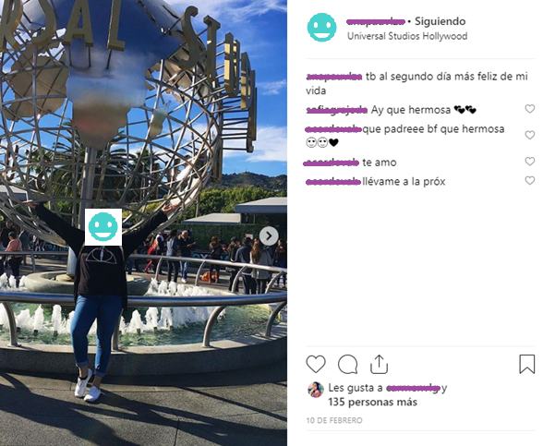

Slide 19
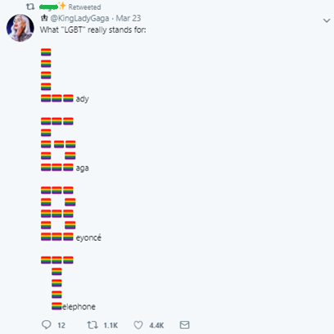
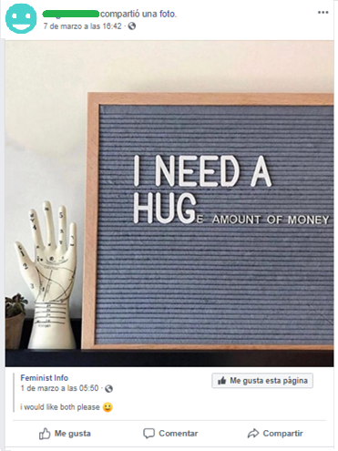
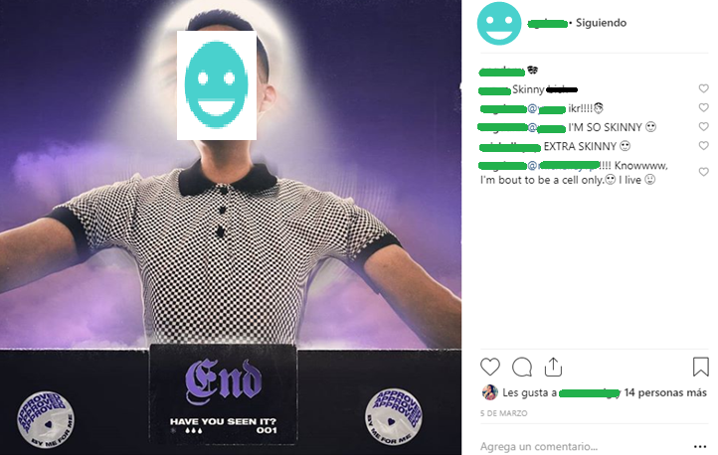

Slide 20
Conclusiones:
En este punto del estudio es posible describir algunas formas de participación en la interacción a través de redes sociales digitales.
Posteriormente se utilizará el análisis del discurso a través de la categorización a partir del marco de la construcción de identidad a través de la interacción (Bucholtz y Hall, 2005).
La construccion de identidad en este marco es vista como:
Producto de prácticas lingüísticas.
Posicionamientos temporales e interactivos y distintos roles de los participantes.
Posible categorización a partir de niveles, implicaciones, posturas, estilos, o estructuras y sistemas lingüísticos.
En relación con otros elementos.
Las identidades pueden generarse intencional o inconscientemente, como resultado de una negociación interaccional, como un constructo de las percepciones de otros o como resultado de procesos ideológicos y estructuras más amplias.

Slide 21
ReferenCIAS
Asociación Mexicana de Internet, (AMIPCI, 2016). 12° Estudio sobre los hábitos de los usuarios de Internet en México 2016. Disponible en: https://www.amipci.org.mx/images/Estudio_Habitosdel_Usuario_2016.pdf
Bucholtz,, M. & Hall, K. (2005). Identity and interaction: a sociocultural linguistic approach. SAGE Publications. Volume: 7 issue: 4-5, page(s): 585-614.Issue published: October 1, 2005 https://doi.org/10.1177/1461445605054407
Buckingham, D. (2008). Youth, identity and digital media. Cambridge, MA: MIT Press.
Chen, H.-I. (2013). Identity Practices of Multilingual Writers in Social Networking Spaces. Language Learning y Technology, 17(2), 143–170. http://dx.doi.org/10125/44328
Crovi, D. (2016) Redes sociales digitales. Lugar de encuentro, expresión y organización para los jóvenes. México: UNAM-La Biblioteca.
Darvin, R. (2016) Language and identity in the digital age, in S. Peerce (ed.) The Routledge handbook of language and identity. London: Routledge, pp. 523- 540
De la Torre, A. (2006). Web Educativa 2.0. Edutec: revista electrónica de tecnología educativa, Núm. 20, Enero 06. Disponible en. http://edutec.rediris.es/Revelec2/revelec20/anibal20.pdf

Slide 22
DePew, K. E., y Miller-Cochran, S. K. (2010). Social networking in a second language: Engaging multiple literate practices through identity composition. In M. Cox, J. Jordan, C. Ortmeier-Hooper, y G. Shwartz (Eds.), Reinventing identities in second language writing (pp. 273–295). Urbana, IL: National Council of Teachers of English.
Diario Oficial de la Federación (DOF, 2008). Anexo Único del Acuerdo Secretarial No.442 por el que se establece el Sistema Nacional de Bachillerato en un marco de diversidad. SEP: México.
Education First, (2017) Resumen ejecutivo. Índice del Nivel de inglés de EF (EF EPI). En http://www.ef.com.mx/epi/about-epi/executive-summary/
Fong, C. J., Lin, S. y Engle, R. A. (2016). Positioning identity in computer-mediated discourse among ESOL learners. Language Learning y Technology, 20(3), 142–158. http://dx.doi.org/10125/44486
Instituto Mexicano de la Juventud (IMJUVE, 2010). Encuesta Nacional De Juventud: Resultados generales. Recuperado de: http://www.imjuventud.gob.mx/imgs/uploads/Presentacion_ENJ_2010_Dr_Tuiran_V4am.pdf
Instituto Nacional de Estadística y Geografía (INEGI, 2016). Usuarios de tecnologías de la información. Encuesta Nacional sobre disponibilidad y uso de tecnología de información en los hogares, 2016. México: INEGI. En: http://www.beta.inegi.org.mx/temas/ticshogares/
Klimanova, L. y Dembovskaya, S. (2013). L2 identity, discourse, and social networking in Russian. Language Learning y Technology, 17(1), 69–88. http://dx.doi.org/10125/24510

Slide 23
Instituto Nacional de Estadística y Geografía (INEGI, 2016). Usuarios de tecnologías de la información. Encuesta Nacional sobre disponibilidad y uso de tecnología de información en los hogares, 2016. México: INEGI. En: http://www.beta.inegi.org.mx/temas/ticshogares/
Klimanova, L. y Dembovskaya, S. (2013). L2 identity, discourse, and social networking in Russian. Language Learning y Technology, 17(1), 69–88. http://dx.doi.org/10125/24510
Kulavuz-Onal, D., y Vásquez, C. (2018). “Thanks, shokran, gracias”: Translingual practices in a Facebook group. Language Learning y Technology, 22(1), 240–255. https://dx.doi.org/10125/44589
Lam, W. (2000). L2 literacy and the design of the self: A case study of a teenager writing on the internet. TESOL Quarterly, 34(3), 457–482. http://doi.org/10.2307/3587739
Lam, W. (2004). Second language socialization in a bilingual chat room: Global and local considerations. Language Learning y Technology, 8(3), 44–65. Retrieved from http://llt.msu.edu/vol8num3/lam/ default.html
Lantolf, J.P. (2002) Sociocultural Theory and Second Language Acquisition. Kaplan, R.B. The Oxford Handbook of Applied Linguistics (p. 104). Oxford University Press
Lantolf, J. P., Thorne, S. L., & Poehner, M. E. (2015). Sociocultural theory and second language development. In VanPatten, B., & Williams, J. (Eds.). Theories in second language acquisition: An introduction, 207-226.
Lave, J., y Wenger, E. (1991). Situated learning: Legitimate peripheral participation. Cambridge:Cambridge University Press
Norton, B. y McKinney, C. (2011). En Atkinson, D. (Ed.). Alternative approaches to second language acquisition. Pp. 142- 181.Abingdon, Oxon: Routledge.

Slide 24
Norton, B., y Toohey, K. (2011). Identity, language learning, and social change. Language teaching, 44(04), 412-446.
Norton, B. (2000). Identity and language learning: Gender, ethnicity and educational change. Editorial Dunken.
Norton, B. (2013). Identity and language learning: Extending the conversation. Bristol: Multilingual Matters.
Pasfield-Neofitou, S. (2011). Online domains of language use: second language learners’ experiences of virtual community and foreignness. Language Learning y Technology, 15(2), 92–108. Retrieved from http://llt.msu.edu/issues/june2011/pasfieldneofitou.pdf
Pavlenko, A., y Blackledge, A. (2004). Introduction: New theoretical approaches to the study of negotiation of identities in multilingual contexts. In A. Pavlenko y A. Blackledge (Eds.), Negotiation of identities in multilingual contexts (pp. 1–33). Clevedon: Multilingual Matters.
Satar, H. M., y Akcan, S. (2018). Pre-service EFL teachers’ online participation, interaction, and social presence. Language Learning y Technology, 22(1), 157–183. https//dx.doi.org/10125/44586
Schreiber, B. R. (2015). 'I Am What I Am': Multilingual identity and digital translanguaging. Language Learning y Technology, 19(3), 69–87. http://dx.doi.org/10125/44434
Secretaría de Educación Pública [SEP] (2011). Acuerdo número 592 por el que se establece la Articulación de la Educación Básica. Diario oficial. Https://www.sep.gob.mx/work/models/sep1/Resource/9721849d-666e-48b7-8433-0eec1247f1ab/a592.pdf
Secretaría de Educación y Cultura [SEC] (2010). Invitación PIP. Programa de Inglés en primarias. Recuperado de http://www.sec.gob.mx/dgiai/index.php?op=2yid=13yidp=2

Slide 25
Thorne, S. L., Sauro, S., y Smith, B. (2015). Technologies, identities, and expressive activity. Annual Review of Applied Linguistics, vol. 35, pp. 215-233. doi: 10.1017/S0267190514000257
United Nations Educational, Scientific and Cultural Organization (UNESCO, 2009). Investing in Cultural Diversity and Intercultural Dialogue. Autor, París. Recuperado de: http://unesdoc.unesco.org/images/0018/001847/184755E.pdf
Universidad de Sonora (UNISON, 2018a). Lineamientos sobre pertinencia y flexibilidad de planes de estudio. En http://www.uson.mx/institucional/marconormativo/reglamentosacademicos/lineamientos_modelo_curricular.htm
Universidad de Sonora (UNISON, 2018b). Plan de desarrollo Institucional (2017 – 2021). En http://www.uson.mx/institucional/pdi2017-2021.pdf
W3TECHS. (2016). Usage of content languages for websites. w3techs, web technologies surveys. Consultado el 8 de noviembre de 2016. Disponible en: https://w3techs.com/
Warner, C., y Chen, H. (2017). Designing talk in social networks: What Facebook teaches about conversation. Language Learning y Technology, 21(2), 121–138. https://dx.doi.org/10125/44614

